Slide 1

Нацрт закона о буџетском систему - осврт на најважније предлоге нових законских решења -

Slide 2
Нацрт закона о буџетском систему
Додатно усклађивање са Директивом ЕУ о захтевима за буџетске оквире у погледу макроекономских и фискалних пројекција, трогодишње перспективе расхода, транспарентности и рачуноводственог и статистичког извештавања.
Успостављање свеобухватног рачуноводственог система који обухвата све подсекторе државе, са циљем обезбеђивања поузданих података за израду фискалних извештаја у складу са европским статистичким стандардима.

Slide 3
Нацрт закона о буџетском систему
Кредибилитет фискалне политике кроз годишње и средњорочно фискално планирање засновано на реалистичним и ажурним макроекономским и буџетским прогнозама.
Спровођење редовне, објективне и свеобухватне ex post евалуације макроекономских и буџетских пројекција од стране Фискалног савета и обавеза предузимања корективних мера, уз њихову јавну објаву.
Нумеричка фискална правила, укључујући ограничења дефицита и дуга сектора државе и успостављање средњорочног буџетског оквира.

Slide 4
Директива 85/2011 - буџетски оквир
Рачуноводство и статистика
Земља чланица мора имати успостављен систем рачуноводства који на свеобухватан и конзистентан начин покрива све подсекторе државе;
Рачуноводствени подаци морају садржати информације које омогућавају припрему података за статистичко извештавање;
Минимални захтеви за објављивање података.

Slide 5
Директива 85/2011 - буџетски оквир
Пројекције
Фискално планирање мора бити засновано на реалистичним макроекономским и фискалним пројекцијама;
Именовање институције одговорне за израду пројекција (Министарство финансија);
Објављивање пројекција, претпоставки методологија (Министарство финансија);
Евалуација од стране независне институције (Фискални савет).

Slide 6
Директива 85/2011 - буџетски оквир - реформа фискалних правила
Општа фискална правила дефинишу следеће:
1) дуг сектора државе, укључујући обавезе по основу реституције, неће бити већи од 60% БДП;
2) циљани средњорочни фискални дефицит је 0,5% БДП.
Оперативно правило за дефицит утврђује се у зависности од нивоа дуга који је достигнут и који се предвиђа у средњем року.
- Уколико је дуг сектора државе између 55% и 60% БДП фискални дефицит износи највише 0,5% БДП.
- Уколико је дуг сектора државе између 45% и 55% БДП фискални дефицит износи највише 1,5% БДП.
- Уколико је дуг сектора државе испод 45% БДП, фискални дефицит неће прећи износ од 3% БДП.

Slide 7
Директива 85/2011 - буџетски оквир - реформа фискалних правила
Посебна фискална правила обезбеђују постизање циљаног фискалног дефицита и дуга сектора државе у односу на БДП кроз ограничење јавних расхода (плата и пензија).
Расходи за запослене у сектору државе до 10% БДП.
Расходе за пензије утврђују се на следећи начин:
Уколико су укупни расходи за пензије мањи од 10% БДП, пензија ће се ускладити према промени просечне зараде без пореза и доприноса.
Уколико су укупни расходи за пензије 10% или већи од 10%, а мањи од 10,5% БДП пензија ће се ускладити са збиром половине процента промене просечне зараде без пореза и доприноса и половине процента промене потрошачких цена.
Уколико су укупни расходи за пензије једнаки или већи од 10,5% БДП пензија ће се ускладити према промени потрошачких цена.

Slide 8
Директива 85/2011 - буџетски оквир
Средњорочни буџетски оквир обезбеђује дугорочну одрживост јавних финансија.
Годишњи буџет мора бити усклађен са средњорочним пројекцијама.
Временски хоризонт фискалног планирања од најмање 3 године који садржи:
свеобухватне и транспарентне средњорочне буџетске циљеве: дефицит и дуг сектора државе;
пројекције главних категорија прихода и расхода на нивоу сектора државе, са више детаља на нивоу централне државе;
средњорочне политике са ефектима на фискални оквир.

Slide 9
Директива 85/2011 - буџетски оквир
Транспарентност и свеобухватност јавних финансија
Механизми координације у свим подсекторима сектора државе – свеобухватан приступ и конзистентност у фискалном планирању, фискалним правилима, вишегодишњем фискалном оквиру;
Сви ванбуџетски корисници који чине сектор државе а нису део буџета у ужем смислу морају се навести са свим релевантним подацима и морају чинити саставни део буџетске документације приликом усвајања годишњег буџета;
Обрачун и објављивање детаљних информација о пореским расходима;
Објављивање свих потребних информација о потенцијалним обавезама, гаранцијама државе, ненаплативим кредитима и фискалним ризицима који произилазе из пословања јавних предузећа.

Slide 10
Садржај Нацрта закона о буџетском систему
Основне одредбе: предмет уређивања, усклађивање с правним поретком Европске уније, обвезници примене, дефиниције, буџетски систем, циљеви и начела, обим буџета и одговорности за доношење и извршење буџета, регистар субјеката јавног сектора.
Јавни приходи и примања и јавни расходи и издаци: увођење, врсте, финансирање надлежности.
Средства Европске уније: финансијска помоћ ЕУ, планирање расхода и додела средстава ЕУ, повраћај средстава, сузбијање неправилности.
Фискални оквир, принципи, процедуре и правила одговорног фискалног управљања: одговорност, фискални принципи, макроекономске и фискалне пројекције, фискална стратегија, фискална правила
Припрема и доношење буџета и финансијских планова: припрема буџета и финансијких планова, буџетска класификација, утврђивање суфицита и дефицита, ограничење дуга и гаранције, буџетски календар, упутство за припрему буџета, ограничења код доношења буџета, објављивање буџета, привремено финансирање, измене и допуне буџета, финансијски ефекти.

Slide 11
Садржај Нацрта закона о буџетском систему
Извршење буџета: наплата прихода и примања буџета, додељивање апропријација, планирање ликвидности, инвестирање средстава, одговорност за преузете обавезе и управљање обавезама, плаћање из буџета, повраћај средстава у буџет, промене апропријација, текућа и стална буџетска резерва, одговорности;
Буџетско рачуноводство и извештавање: садржај, начела, примена, овлашћења, комисија, одговорност и обавезе, главна књига и пословне књиге, финансијско извештавање и консолидација извештаја, подношење финансијских извештаја, завршни рачун;
Трезор: делокруг, консолидовани рачун трезора, принудна наплата, централизовани обрачун примања;
Интерна финансијска контрола: финансијско управљање и контрола, интерна ревизија, хармонизација;
Екстерна ревизија и Фискални савет;
Казнене и прелазне и завршне одредбе.

Slide 12
Обвезници примене
Корисници буџета Републике Србије и локалне власти
Поједине одредбе овог закона односе се на:
ванбуџетске кориснике;
привредне субјекте и друга правна лица која су укључена у сектор државе.
Важно: За ванбуџетске кориснике који воде рачуноводство по другим моделима осим буџетског рачуноводства, одредбе овога закона у вези с њиховим планирањем и извештавањем не утичу на њихове извештајне и друге обaвезе које произлазе из других прописа.

Slide 13
Регистар субјеката јавног сектора
УМЕСТО СПИСКА КОРИСНИКА ЈАВНИХ СРЕДСТАВА
Регистар субјеката јавног сектора води Управа за трезор;
у оквиру Регистра посебно се евидентирају корисници који су разврстани у сектор државе, као и нефинансијска привредна друштва под контролом државе, која се примарно баве комерцијалним активностима;
ажурира се једанпут годишње у сарадњи са Републичким заводом за статистику;
на субјекте који су разврстани у сектор државе примењују се одредбе овог закона које се односе на фискално планирање, фискална правила, као и одредбе које се односе на фискалне пројекције и успостављање годишњег и вишегодишњег планирања;
ванбуџетски корисници који припадају сектору државе и који су евидентирани у Регистру дужни су да Министарству достављају извештаје и податке о финансијском плану и пројекцијама, извршењу финансијског плана на основу рачуноводственог модела и система који примењују;
Министар утврђује Регистар субјеката јавног сектора, као и начин и рокове за достављање извештаја ванбуџетских корисника.

Slide 14
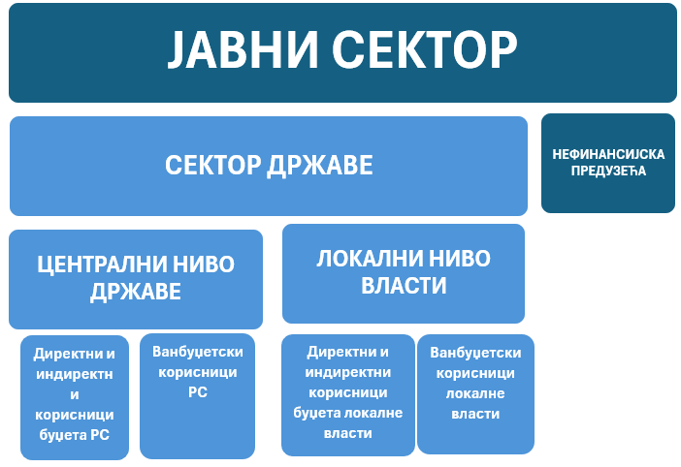
Проширење обухвата

Slide 15
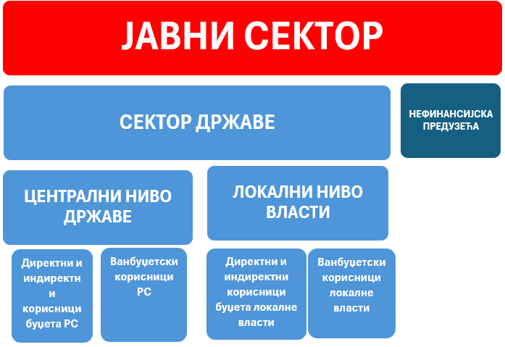
Проширење обухвата
Јавни сектор је део националне економије који обухвата сектор државе, као и нефинансијска привредна друштва под контролом РС, односно локалне власти која се примарно баве комерцијалним активностима, који су разврстани у нефинансијска привредна друштва

Slide 16
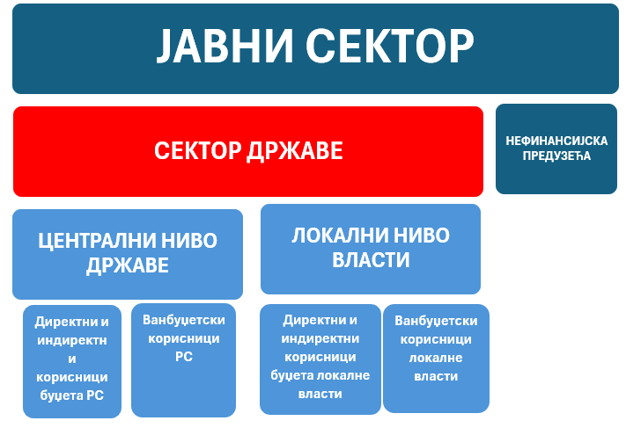
Проширење обухвата
Сектор државе обухвата све субјекте који су одговорни за пружање, претежно, нетржишних услуга и прерасподелу дохотка и богатства на свим нивоима државе; обухвата буџетске кориснике, као и ванбуџетске кориснике свих нивоа власти који су разврстани у сектор државе

Slide 17
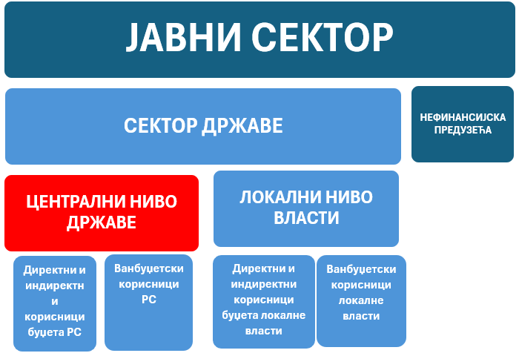
Проширење обухвата
Централни ниво државе обухвата све субјекте који су одговорни за пружање, претежно, нетржишних услуга и прерасподелу дохотка и богатства на нивоу земље као целине; обухвата буџет РС и ванбуџетске кориснике на централном нивоу власти

Slide 18
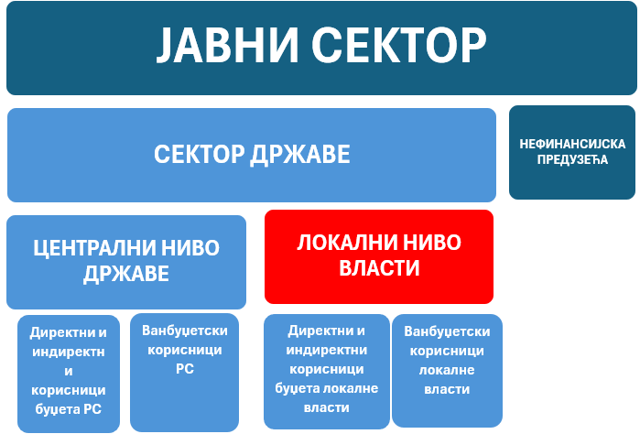
Проширење обухвата
Локални ниво власти обухвата буџет локалне власти и ванбуџетске кориснике на локалном нивоу власти

Slide 19
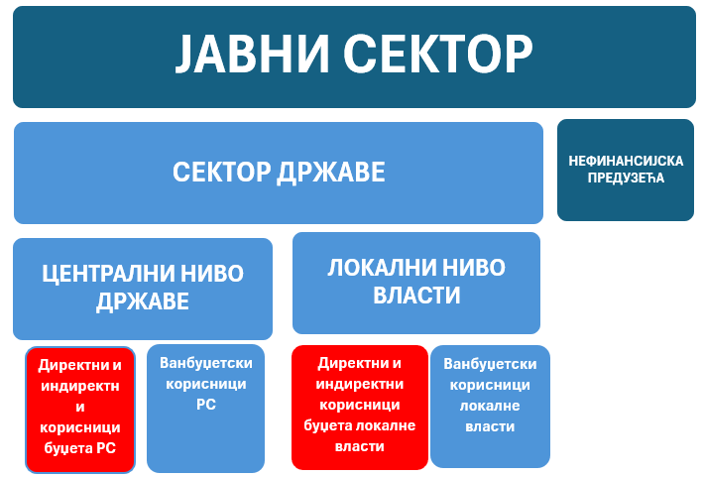
Проширење обухвата
Директни буџетски корисници: органи и организације Републике Србије, односно органи и службе локалне власти.
Индиректни буџетски корисници: правосудни органи, научни институти који се претежно финансирају средствима буџета Републике Србије, месне заједнице; установе основане од стране Републике Србије, односно локалне власти, над којима оснивач, преко директних буџетских корисника, врши законом утврђена права у погледу управљања и финансирања, као и високошколске установе чији је суоснивач Република Србија.

Slide 20
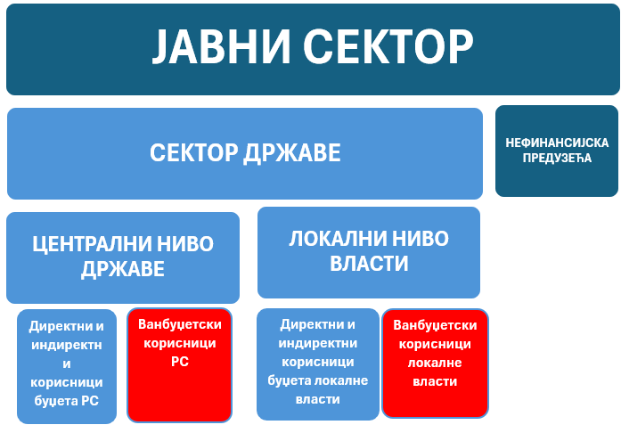
Проширење обухвата
Ванбуџетски корисници су корисници средстава организација за обавезно социјално осигурање, јавне агенције и организације на које се примењују прописи о јавним агенцијама, јавна предузећа основана од стране РС, односно локалне власти, привредна друштва основана од стране РС, односно локалне власти, правна лица основана од стране тих привредних друштава, као и правна лица над којима РС, односно локална власт има директну или индиректну контролу над више од 50% капитала, више од 50% гласова у органима управљања и у којима јавна средства чине више од 50% укупних прихода остварених у претходној пословној години (кумулативно).

Slide 21
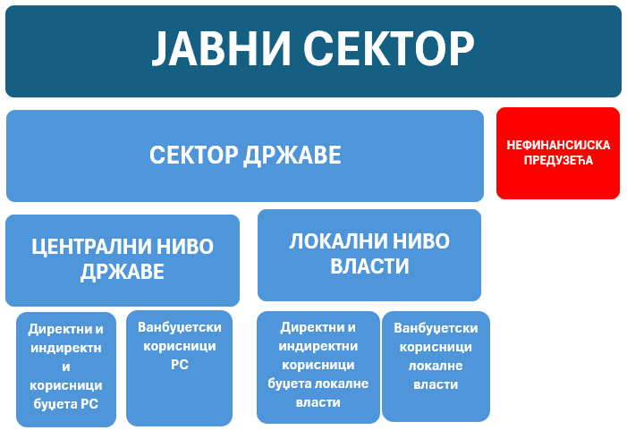
Проширење обухвата
Нефинансијска предузећа су нефинансијска привредна друштва под контролом Републике Србије, односно локалне власти која се примарно баве комерцијалним активностима, који су у складу са правилима статистичке методологије Европске уније (ЕСА 2010, прописана Уредбом (ЕУ) 549/2013 Европског парламента и Савета), разврстани у нефинансијска привредна друштва.

Slide 22
Дефиниције
Најбитније измене дефиниција, поред обухвата, у односу на важећи Закон:
укинут појам корисника јавних средстава;
уведен појам сопствених прихода: приходи које својом делатношћу остваре високообразовне и научне установе, установе културе чији је оснивач РС, односно локална власт и установе које остварују приходе по основу проширене делатности у складу са законом; под овом врстом прихода сматрају се и приходи који се остварују по основу наплате судских такси (2012. год. брисане су све одредбе које се тичу сопствених прихода, овим законом уређујемо ову врсту прихода);

Slide 23
Дефиниције
дуг сектора државе обухвата директни дуг сектора државе и издате гаранције сектора државе (индиректни дуг), према домаћим и страним повериоцима;
консолидовани дуг сектора државе је дуг сектора државе који се израчунава према методологији европског система националних рачуна (ESA 2010);
суфицит, односно дефицит је разлика између укупног износа прихода и примања остварених по основу продаје нефинансијске имовине и укупног износа расхода и издатака за набавку нефинансијске имовине;

Slide 24
Дефиниције
Први пут дефинисани следећи појмови:
дотација је наменска бесповратна помоћ иностраним земљама, домаћим и међународним организацијама и удружењима, институцијама и телима ЕУ, која се додељује на основу међународног споразума, закона или другог прописа, односно на основу акта Владе или акта надлежног извршног органа локалне власти;
субвенција је текући пренос средстава који се, без противуслуге, даје произвођачима за подстицање производње одређених производа и пружање услуга у подручјима од јавног интереса, а могу се утврђивати на основу нивоа произодње и/или количине произведених, продатих или увезених добара и услуга;
средства ЕУ су средства која су посредно или непосредно опредељена из буџета Европске уније, као и средства ЕУ која се користе за намене и спроводе према правилима утврђеним споразумима између РС и ЕУ;
допринос РС буџету ЕУ су средства која РС уплаћује у буџет ЕУ, у складу са прописима ЕУ о систему сопствених средстава ЕУ.

Slide 25
Буџетска документација
Влада доставља Народној скупштини:
1) Фискалну стратегију (презентује се резултат сектора државе);
2) предлог закона о буџету Републике Србије (презентује се резултат буџета Републике);
3) предлоге одлука о давању сагласности на финансијске планове организација за обавезно социјално осигурање и финансијске планове организација за обавезно социјално осигурање, као и збирни преглед финансијских планова осталих ванбуџетских корисника централног нивоа државе (заједно са буџетом Републике презентује се детаљан приказ резултата централног нивоа власти);
4) извештај о пореским расходима.

Slide 26
Ванбуџетски корисници
Припрема буџета:
Ванбуџетски корисници централног нивоа државе достављају предлог финансијског плана Министарству најкасније до 15. септембра
Извештавање:
Ванбуџетски корисници који припадају сектору државе и који су евидентирани у Регистру дужни су да Министарству достављају извештаје и податке о финансијском плану и пројекцијама, извршењу финансијског плана на основу рачуноводственог модела и система који примењују.
Министар посебним актом, на основу предлога Управе за трезор, утврђује Регистар субјеката јавног сектора, као и начин и рокове за достављање извештаја.

Slide 27
Консолидација извештаја
Директни буџетски корисници консолидују финансијске извештаје индиректних буџетских корисника;
Управа за трезор саставља завршни рачун буџета Републике Србије;
Локални орган управе надлежан за финансије саставља завршни рачун буџета локалне власти;
Управа за трезор саставља консолидовани извештај буџета Републике на централном нивоу државе (консолидовани извештај завршног рачуна буџета Републике Србије и извештаја ванбуџетских корисника републичког буџета);
Локални орган управе надлежан за финансије саставља консолидовани извештај буџета локалне власти (консолидовани извештај завршног рачуна буџета локалне власти и извештаја ванбуџетских корисника локалне власти);
Управа за трезор припрема консолидовани извештај буџета сектора државе(консолидовани извештај буџета Републике на централном нивоу државе и консолидовани извештај буџета локалне власти).

Slide 28
Ступање на снагу
Овај закон ступа на снагу 1. јануара 2027. године, осим одредаба:
члана 37. и чл. 40-43. овог закона које ступају на снагу даном пријема Републике Србије у пуноправно чланство у Европској унији (средства ЕУ);
члана 51. овог закона, који ће се примењивати у целости од доношења закона о буџету Републике Србије за 2029. годину (фискална правила);
које се односе на консолидоване извештаје централног нивоа власти и сектора државе, које ће се примењивати од састављања тих извештаја за 2028. годину.

Slide 29
ХВАЛА НА ПАЖЊИ!

